Slide 1

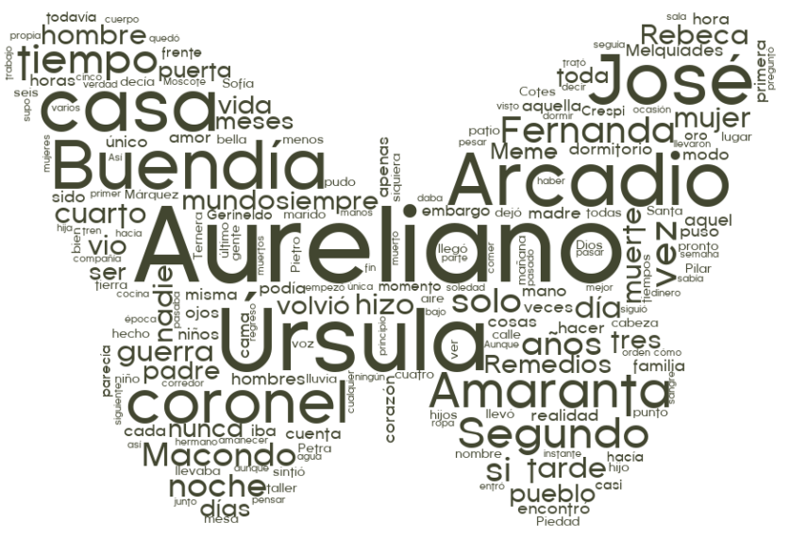
100 años de soledad

Slide 2
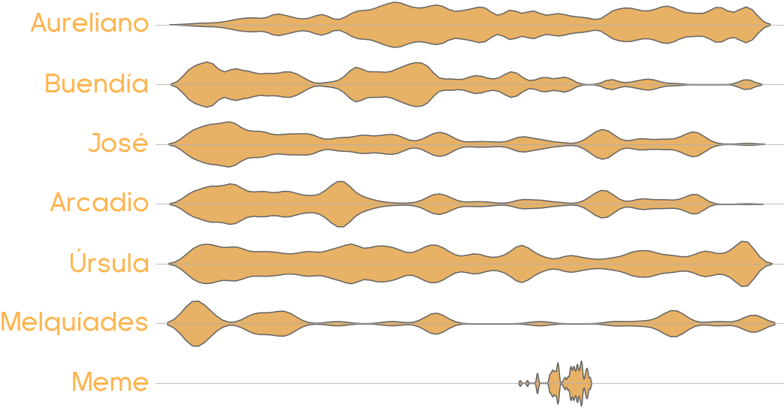
Apariciones de personajes a través del tiempo

Slide 3
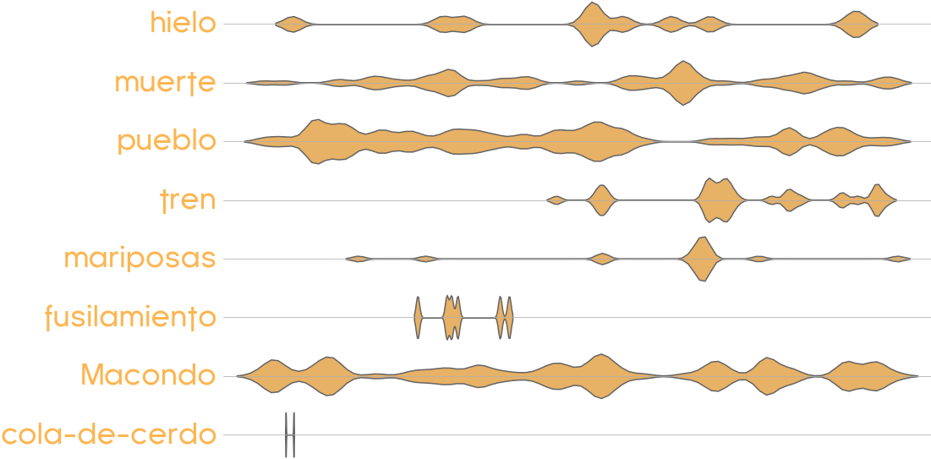
Apariciones de objetos a través del tiempo

